Slide 1
สถาปัตยกรรมคอมพิวเตอร์เบื้องต้น
ธนาวินท์ รักธรรมานนท์
fengtwr@ku.ac.th

Slide 2


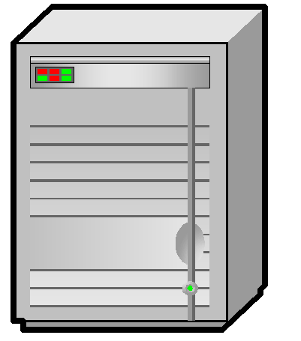
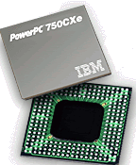

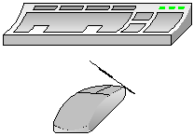
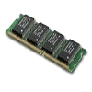
โครงสร้างของระบบคอมพิวเตอร์
Secondary Memory
CPU
HD
Memory
Output Devices
Input Devices

Slide 3
โครงสร้างของระบบคอมพิวเตอร์
Memory Unit
Central Processing Unit
Input Unit
Output Unit
Register
ALU
Control Unit

Slide 4
การทำงานของ CPU
Fetch
ขั้นตอนการทำงานของ CPU
  อ่านคำสั่ง (Fetch)
  ตีความ (Decode)
  ประมวลผล (Excute)
CPU จะทำงานตามชุดคำสั่งที่อ่านขึ้นมาจากหน่วยความจำหลักเท่านั้น เรียก Stored Program Architecture หรือ Von Neumann Architecture
คำสั่งของ CPU ประกอบด้วย Opcode และ Operand
  Opcode : ระบุประเภทของการประมวลผล
  Operand : ระบุข้อมูลที่นำมาประมวลผล
Excute
Decode

Slide 5
หน่วยความจำ
บิต : หน่วยที่เล็กที่สุดในการเก็บข้อมูล
ไบต์ : 8 บิต เป็นหน่วยที่ใช้ในการอ้างถึงข้อมูลในหน่วยความจำ
  ทุกหน่วยความจำย่อยจะมีหมายเลขเฉพาะตัว แอดเดรส [Address]
เวิร์ด : 2 ไบต์ หรือ 16 บิต
ดับเบิ้ลเวิร์ด : 4 ไบต์ หรือ 32 บิต
นิมเบิ้ล : 4 บิต หรือ 1/2 ไบต์
การอ้างถึงข้อมูลในหน่วยความจำ
  หน่วยประมวลผลจะต้องสามารถระบุ แอดเดรสของข้อมูลที่ต้องการใช้งานได้

Slide 6
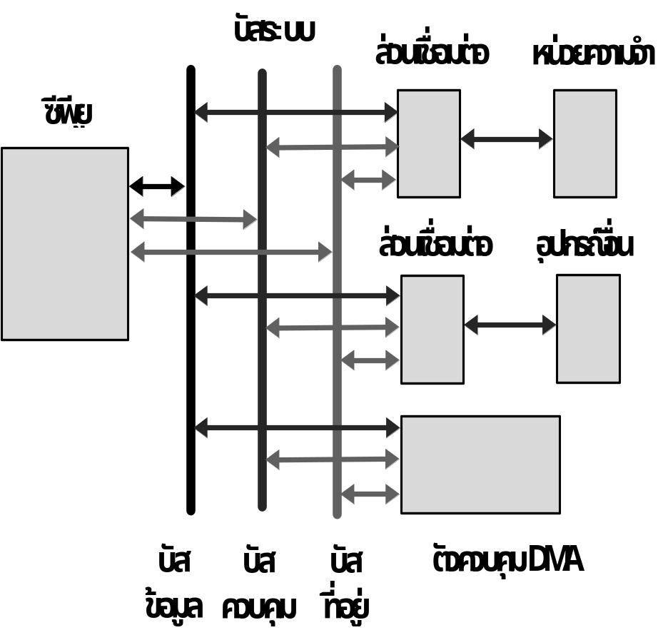
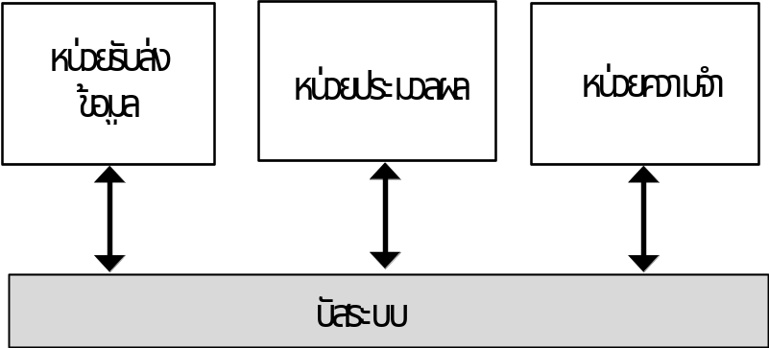
การเชื่อมต่อภายในระบบคอมพิวเตอร์

Slide 7
บัสและการเชื่อมต่อ
อุปกรณ์ต่างๆจะเชื่อมต่อกันโดยผ่านทางกลุ่มของสายสัญญาณที่เรียกว่า บัส
CPU
Memory
I/O
I/O
I/O
Data bus
Address bus
Control bus
เราสามารถแบ่งกลุ่มของบัสออกเป็น 3 กลุ่ม
    - บัสข้อมูล
  - บัสตำแหน่ง หรือ แอดเดรสบัส
  - บัสควบคุม

Slide 8
สถาปัตยกรรมของระบบ
ไมโครโปรเซสเซอร์ตระกูล 80x86
  4040 4 บิต
  8080 8 บิต
  8086 16 บิต อ้างหน่วยความจำได้ 1 MB
  8088 ภายใน 16 บิต แต่ติดต่อภายนอก 8 บิต เพื่อแข่งกับ Z80
  80186 ไมโครโปรเซสเซอร์สำหรับระบบความคุมอุปกรณ์รอบข้าง
  80286 16 บิต อ้างหน่วยความจำได้ 16 MB เริ่มมีความสามารถในการจัดการ หน่วยความจำ มี Virtual Memory
  80386 32 บิต อ้างหน่วยความจำได้ 4 GB มีความสามารถในการจัดการ หน่วยความจำ ชุดคำสั่งและโครงสร้างทางซอฟต์แวร์ยังคงเป็น มาตรฐานอยู่ในปัจจุบัน
  80386SX ภายในเป็น 32 บิต แต่บัสเป็น 16 บิต
  80486 เพิ่มหน่วยประมวลผลทางคณิตศาสตร์
  Pentium พัฒนาการประมวลผลให้เร็วยิงขึ้น

Slide 9
สถาปัตยกรรมของ 8086
8086 มีแอดเดรสบัสขนาด 20 บิต
    อ้างแอดเดรสได้ 2²⁰ แบบแตกต่างกัน ( อ้างแอดเดรสได้ 1 MB )
    แอดเดรสขนาด 20 บิตนี้ คือแอดเดรสที่แท้จริง (physical address) ที่หน่วยประมวลผล อ้างจากหน่วยความจำ จึงอ้างหน่วยความจำได้ 2²⁰ หน่วย
8086 มีรีจิสขนาด 16 บิต
    ไม่พอเพียงในการอ้างแอดเดรส (แอดเดรสมีขนาด 20 บิต)
    ต้องใช้รีจิสเตอร์ 2 ตัวในการอ้างแอดเดรส
อ้างแอดเดรสแบบ เซกเมนต์ : ออฟเซ็ต
    แบ่งหน่วยความจำทั้งหมดออกเป็นส่วนย่อย ๆ ที่เริ่มต้นแตกต่างกัน [segment] แล้วระบุระยะจากจุดเริ่มต้นนั้น [offset]

Slide 10
การอ้างหน่วยความจำ
2010:0005
แอดเดรสขนาด 20 บิต เช่น 20105h
2
0
1
0
5
รีจิสเตอร์ 1 ตัวขนาด 16 บิต : segment
2
0
1
0
รีจิสเตอร์ 1 ตัวขนาด 16 บิต : offset
0
0
0
5
2
0
0
0
2
0
0
1
1
F
F
F
0
1
0
5
0
0
F
5
0
1
1
5
2000:0105
2001:00F5
1FFF:0115

Slide 11
การอ้างแอดเดรสแบบ เซกเมนต์ : ออฟเซ็ต
การแปลงจากการอ้างแบบ เซกเมนต์ : ออฟเซ็ต เป็น
physical address
  เลื่อนบิตของเซกเมนต์ ไปทางซ้าย 4 บิต (-> มีขนาด 20 บิต)
  นำค่าของออฟเซ็ตมาบวก
เซกเมนต์หนึ่งมีขอบเขตตั้งแต่ offset ที่ 0000h จนถึง FFFFh [16 บิต]
  เซกเมนต์มีขนาด = 64 KB [65536 bytes]
จุดเริ่มต้นของเซกเมนต์ต่าง ๆ
  เซกเมนต์ที่ 0000h เริ่มต้นที่ physical address 00000h สิ้นสุดที่ 0FFFFh
  เซกเมนต์ที่ 0001h เริ่มต้นที่ physical address 00010h สิ้นสุดที่ 1FF0Fh
  เซกเมนต์ที่ 0002h เริ่มต้นที่ physical address 00020h สิ้นสุดที่ 1FF1Fh
segment
0000h
segment
0001h
segment
0002h
segment
0003h

Slide 12
เซกเมนต์รีจิสเตอร์
Code segment
CS : Code segment ชี้ไปยังหน่วยความจำที่เก็บโปรแกรม
DS : Data segment ชี้ไปยังหน่วยความจำที่เก็บข้อมูล
ES : Extra segment ชี้ไปยังหน่วยความจำที่เก็บข้อมูลอื่น ๆ
SS : Stack segment ชี้ไปยังหน่วยความจำที่เป็น stack
Data segment
Stack segment
Extra segment

Slide 13
คู่รีจิสเตอร์ 16 บิต และ 8 บิต
AX (Accumulator Register)
BX (Base Register)
AX
BX
AH
AL
BH
BL
CX (Counter Register)
DX (Data Register)
CX
DX
CH
CL
DH
DL

Slide 14
ส่วนประกอบภายในไมโครโปรเซสเซอร์ 8086
ALU : มีขนาด 16 บิต ทำให้เรียก 8086 ว่าเป็น CPU 16 บิต
รีจิสเตอร์
    รีจิสเตอร์ทั่วไป (General-Purpose Registers)
      16 บิต : AX BX CX และ DX
      8 บิต : AH AL BH BL CH CL DH และ DL
    เซกเมนต์รีจิสเตอร์ (Segment Registers)
      มีขนาด 16 บิต : CS DS ES และ SS
    รีจิสเตอร์สำหรับอ้างอิง (Index Registers)
      มีขนาด 16 บิต : SI และ DI

Slide 15
ส่วนประกอบภายในไมโครโปรเซสเซอร์ 8086
รีจิสเตอร์
    รีจิสเตอร์สำรับการชี้ (Pointer Registers)
      มีขนาด 16 บิต : BP และ SP
    แฟล็ก (Flags)
      สถานะของผลลัพธ์จากการคำนวณ
    รีจิสเตอร์อื่น ๆ ที่ผู้ใช้ไม่สามารถใช้ได้โดยตรง
      IP (Instruction Pointer) : เก็บตำแหน่งของคำสั่งถัดไป
      IR (Instrcution Register) : เก็บคำสั่งปัจจุบัน
      etc.

Slide 16
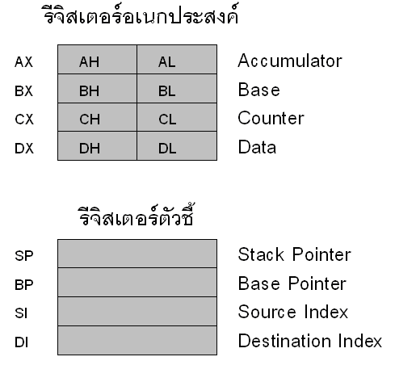
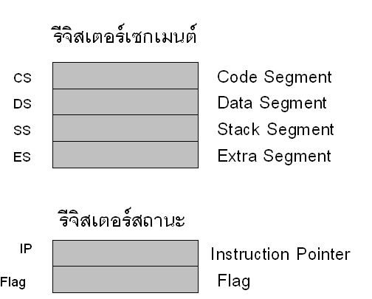
รีจิสเตอร์

Slide 17
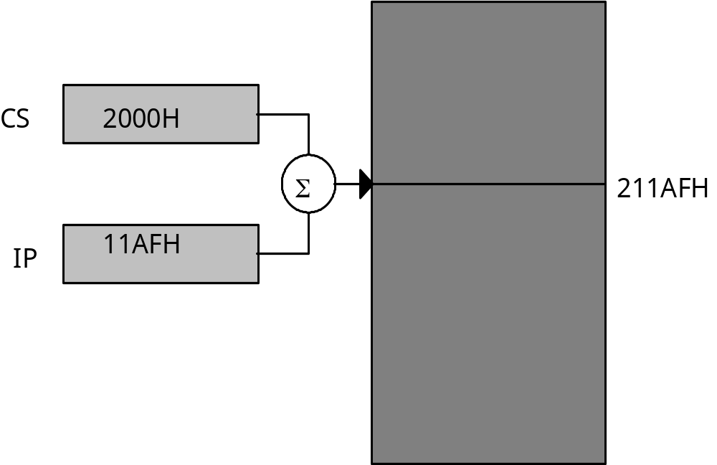
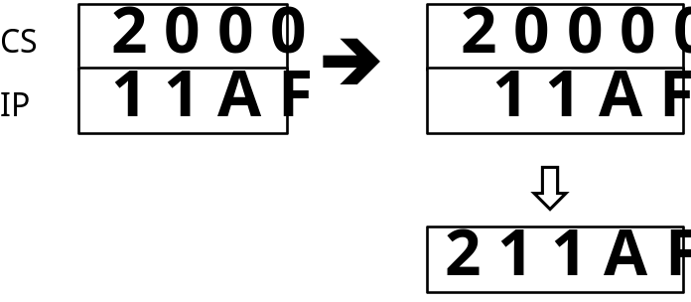
การอ่านคำสั่ง
หน่วยความจำ

Slide 18
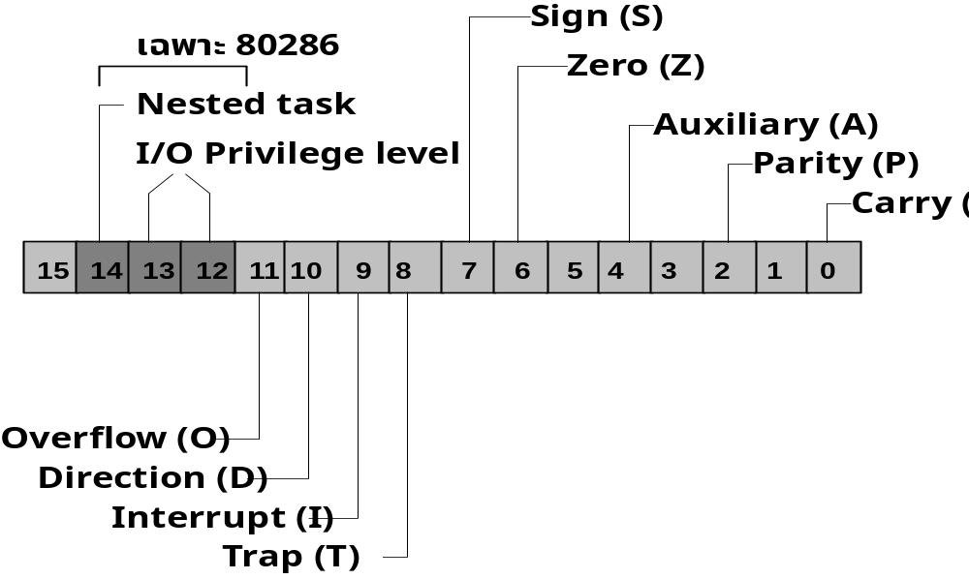
แฟล็กรีจิสเตอร์

Slide 19
แฟล็กรีจิสเตอร์
แฟล็กทด (Carry flag) จะมีค่า 1 หากมีการทดบิตหรือขอยืมค่า
แฟล็กพาริตี้ (Parity flag) จะมีค่า 1 ถ้าผลลัพธ์ที่ได้จากคำสั่งคำนวณมีจำนวนบิตที่เท่ากับ 1 เป็นเลขคู่
แฟล็กช่วย (Auxiliary flag) จะมีค่า 1 หาก 4 บิตขวามือของผลลัพธ์มีการทดหรือขอยืมค่า
แฟล็กศูนย์ (Zero flag) จะมีค่า 1 หากผลลัพธ์การคำนวณมีค่าเท่ากับศูนย์
แฟล็กเครื่องหมาย (Sign flag) จะมีค่า 1 หากผลลัพธ์การคำนวณเป็นเลขลบ
แฟล็กกับดัก (Trap flag) หากมีค่าเป็น 1 จะบังคับให้ไมโครโปรเซสเซอร์ปฏิบัติงานใน ภาวะ
คำสั่งขั้นเดียว (single step) ซึ่งใช้ในการดีบักโปรแกรม
แฟล็กอินเตอร์รัพต์ (Interrupt Enable flag) หากมีค่าเป็น 1 จะทำให้ซีพียูรับการอินเตอร์รัพต์แบบมาส์ก
แฟล็กทิศทาง (Direction flag) หากมีค่าเป็น 1 จะบังคับให้คำสั่งถ่ายโอนข้อมูลเป็นกลุ่มทำงานจากแอดเดรสค่าน้อยไปหาค่ามาก หากมีค่าเป็น 0 จะบังคับมีการถ่ายโอนจากแอดเดรสค่ามากไปหาค่าน้อย
แฟล็กค่าล้นหลัก (Overflow flag) ใช้สำหรับเลขแบบคิดเครื่องหมาย หากมีค่าเป็น 1 หมายถึงผลลัพธ์ของการคำนวณเป็นเลขที่มีค่ามากหรือน้อยกว่าขอบเขตที่กำหนด

Slide 20
โหมดการอ้างแอดเดรส
โหมดการอ้างแอดเดรส (Addressing Mode) คือรูปแบบที่ CPU อ้างถึงข้อมูล แบ่งเป็น 3 กลุ่ม
  อ้างถึงข้อมูลใน รีจิสเตอร์
  อ้างถึงข้อมูลในหน่วยความจำ
  อ้างถึงข้อมูลจากที่ระบุในคำสั่ง

Slide 21
การขัดจังหวะ
การสั่งให้หน่วยประมวลผลหยุดทำงานปัจจุบันชั่วคราว แล้วกระโดดไปตอบสนองการขัดจังหวะนั้น เมื่อตอบสนองเสร็จแล้ว CPU จะกลับมาประมวลผลงานเดิมที่ค้างไว้
    ตัวอย่าง เช่น ขณะที่อุปกรณ์บางชิ้นได้รับข้อมูล ได้มีการกดปุ่มบนแป้นพิมพ์ เป็นต้น
การขัดจังหวะสามารถสร้างได้จาก
  ฮาร์ดแวร์ : ฮาร์ดแวร์อินเตอร์รัพท์
    ใช้ในการแจ้งการเปลี่ยนสถานะของอุปกรณ์รอบข้างต่างๆ และต้องการการจัดการจาก CPU
  ซอฟต์แวร์ : ซอฟต์แวร์อินเตอร์รัพท์
    ใช้ในการเรียกใช้บริการของระบบ (system library)

Slide 22
สถาปัตยกรรมของระบบคอมพิวเตอร์สมัยใหม่
เทคโนโลยีของหน่วยประมวลผลกลาง
  หน่วยประมวลผลแบบ RISC
  การประมวลผลแบบ ไปป์ไลน์
  การประมวลผลแบบซูเปอร์สเกลาร์
ระบบบัสสมัยใหม่
  หน่วยความจำแคช
CPU
Memory
cache

Slide 23
Question ?

